Slide 2
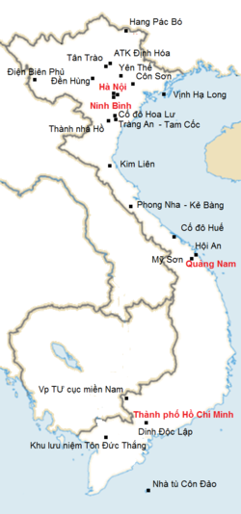
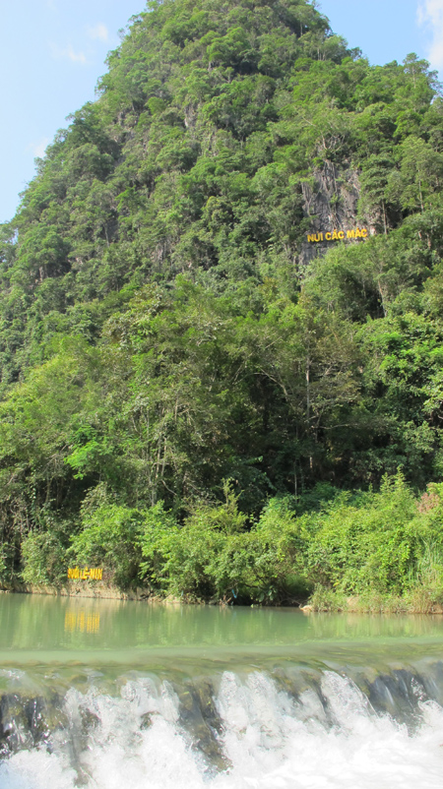
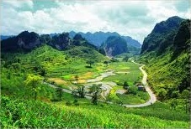
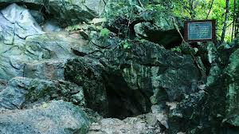
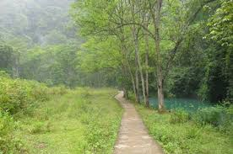
Hang Pác Bó
TP. Biên Hòa

Slide 3



Tiết 83:Tức cảnh Pác Bó
_Hồ Chí Minh_
GV: Võ Thị Nga

Slide 4

I.
Tìm hiểu chung

Slide 5

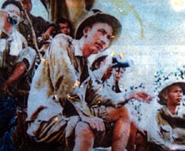

1. Tác giả
Là vị lãnh tụ thiên tài của dân tộc và nhà thơ lớn của đất nước.
Là chiến sĩ cộng sản quốc tế.
Là danh nhân văn hoá thế giới.
Hồ Chí Minh
(1890 -1969)

Slide 6
2. Tác phẩm
Ra đời tháng 2-1941 khi Bác Hồ về nước trực tiếp chỉ đạo cách mạng ở Pác Bó.
Hoàn cảnh sáng tác:

Slide 7
Pác Bó có tên địa phương là: Cốc Bó – tiếng
Tày có nghĩa là “đầu nguồn”

Slide 8
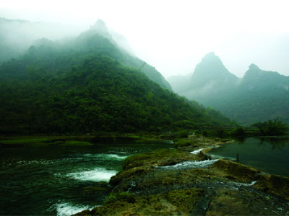
Đường vào hang Pác Bó

Slide 9
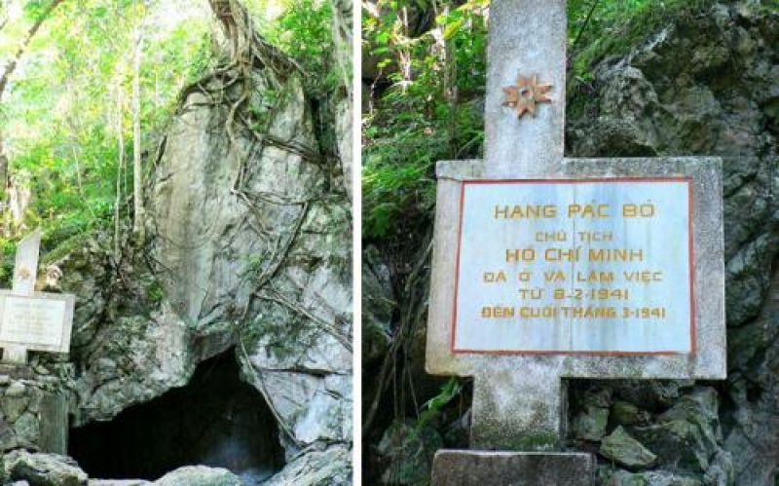
Cửa hang Pác bó

Slide 10
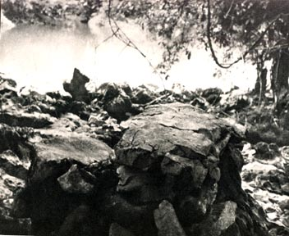
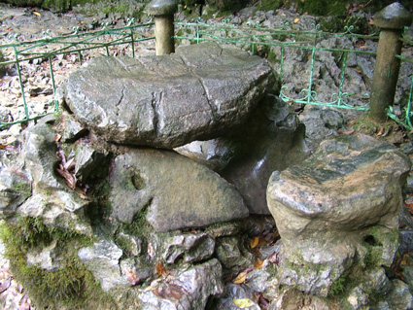
Bàn đá – Nơi Bác Hồ làm việc

Slide 11
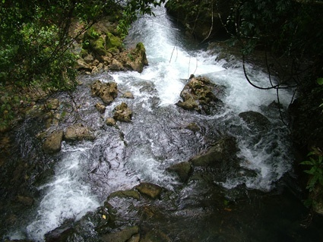
Dòng suối khởi nguồn Pắc Bó được Bác đặt tên là suối Lê-nin

Slide 12
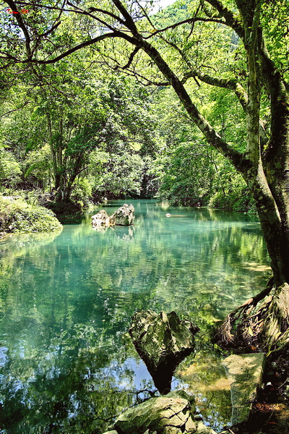
Suối Lê nin nơi Bác Hồ thường ngồi câu cá

Slide 13
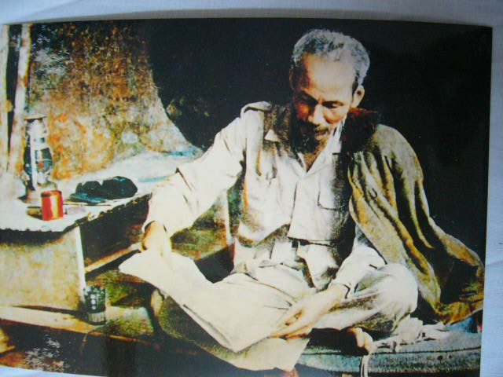
BÁC HỒ NGỒI LÀM VIỆC TRONG HANG PÁC BÓ

Slide 14
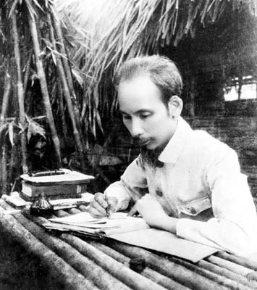

Slide 15
Đọc, từ khó
TỨC CẢNH PÁC BÓ
Sáng ra bờ suối, / tối vào hang
Cháo bẹ / rau măng / vẫn sẵn sàng
Bàn đá chông chênh / dịch sử Đảng
Cuộc đời cách mạng / thật là sang
Tháng 2 năm 1941

Slide 16
Thể loại:
Thất ngôn tứ tuyệt (viết bằng chữ quốc ngữ)
Nâng cao, triển khai ý câu khai
Mở ra đề tài
Khai
Thừa
Tổng hợp toàn bô ý thơ
Hợp
Chuyển
Chuyển ý

Slide 17
Bố cục:
2 phần
3 câu đầu: Cảnh sinh hoạt và làm việc của Bác ở Pác Bó
Câu cuối: Cảm nhận của Bác về cuộc đời cách mạng

Slide 18
II.
Đọc hiểu văn bản

Slide 19

1. Cảnh sinh hoạt và làm việc của Bác ở Pác Bó
Tìm những chi tiết miêu tả cuộc sống ở Pác Bó (Không gian, đồ ăn, nơi làm việc, công việc)
Nhận xét ngôn ngữ kể về cuộc sống sinh hoạt (Nhịp thơ; Giọng điệu; Từ ngữ)
Nêu cảm nhận của em về: Cuộc sống sinh hoạt; Phong thái, tình cảm; Tinh thần của Bác

Slide 20
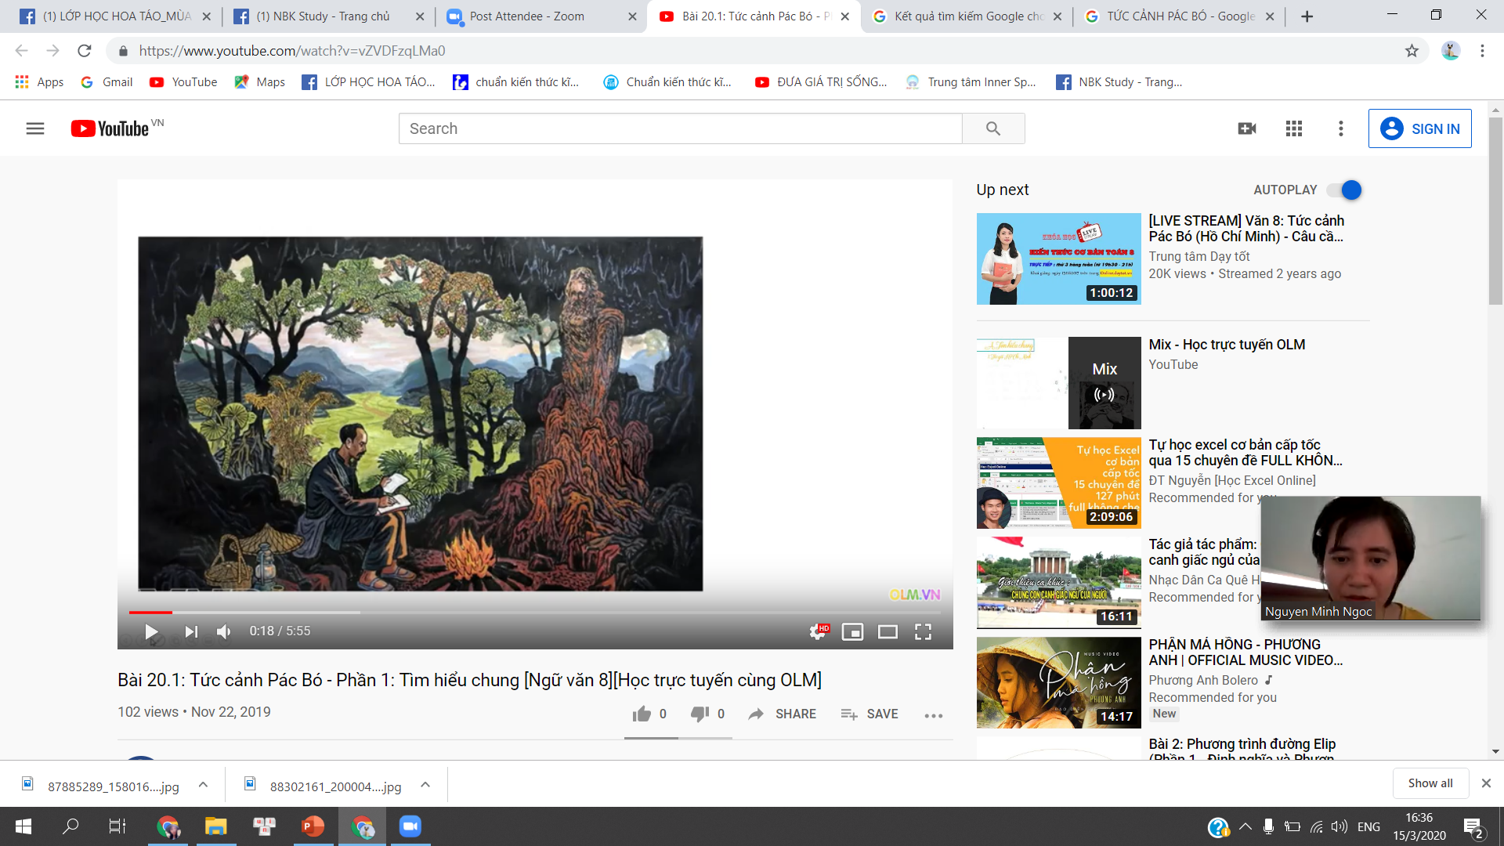
Sáng ra bờ suối / tối vào hang

Slide 21
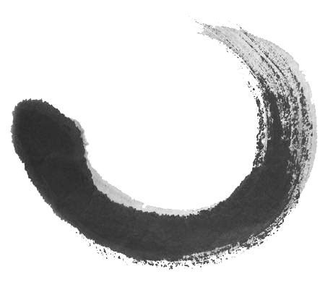

“Sáng ra bờ suối / tối vào hang”
2 vế sóng đôi nhịp nhàng, tiểu đối (Thời gian, không gian, hoạt động)
一
Nơi ở
→
Nếp sinh hoạt đều đặn, quen thuộc
➔
Con người đã hoà hợp với cảnh vật

Slide 22
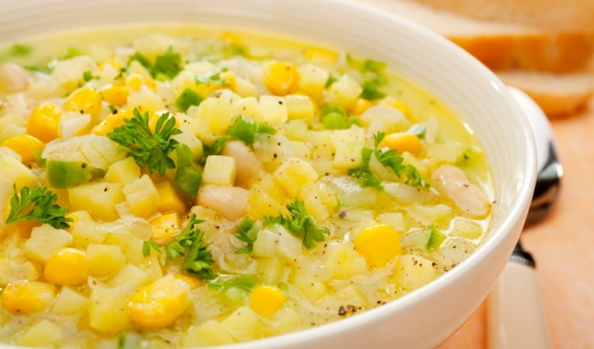
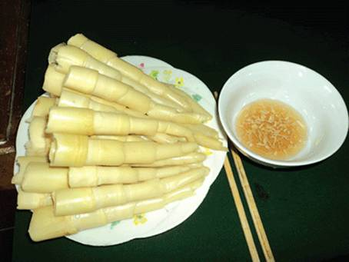
“Cháo bẹ/ rau măng/ vẫn sẵn sàng.”

Slide 23
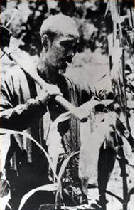
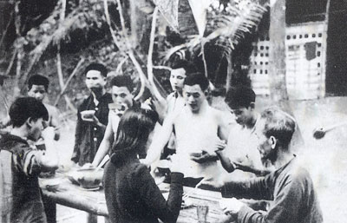

Slide 24
“Cháo bẹ/ rau măng/ vẫn sẵn sàng.”
Cháo bẹ rau măng (khó khăn, thiếu thốn) >< Vẫn sẵn sàng (sẵn có, dư thừa)
一
Cái ăn
一
Ăn uống kham khổ >< Đùa vui hóm hỉnh
Bữa ăn đạm bạc, cực khổ nhưng con người vẫn vui vẻ, thoải mái
→

Slide 25

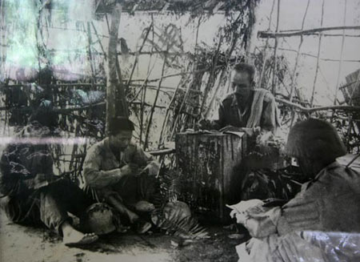
“Bàn đá chông chênh dịch sử Đảng”

Slide 26
“Bàn đá chông chênh dịch sử Đảng”
Bàn…chông chênh >< dịch sử Đảng
一
Đối thanh:
(b-b-b)
(t-t-t)
Giọng nhẹ nhàng >< Giọng mạnh mẽ
Nơi làm việc
Điều kiện làm việc tạm bợ
Công việc cao cả, vĩ đại
一
Đối ý:
><
Hình ảnh Bác ung dung, vững vàng trong gian khó
→

Slide 27
 | Hiện thực | Con người
Câu 1 | Chỗ ở ẩm, lạnh, tối | Thích nghi, hòa hợp với cảnh vật
Câu 2 | Bữa ăn đạm bạc, thiếu thốn | Vui vẻ thoải mái
Câu 3 | Điều kiện làm việc tạm bợ | Ung dung, say mê làm việc
Cuộc sống thực tại
rất gian khổ, khó khăn.
Thái độ vui đùa, thích thú đối với cuộc sống.
><
→ Cách nói đối lập, đùa vui, hóm hỉnh.
→ Bác vui vì Bác là người rất yêu thiên nhiên, say mê công việc cách mạng.

Slide 28

2. Cảm nhận của Bác về cuộc đời cách mạng
“Cuộc đời cách mạng/ thật là sang.”
Theo em, “sang” mà Bác nói đến ở đây thể hiện như thế nào?

Slide 29
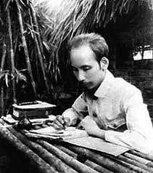
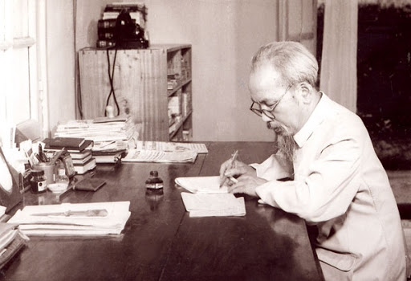
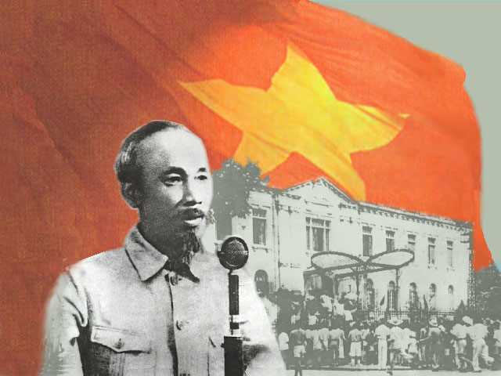
“Cuộc đời cách mạng/ thật là sang.”
Ung dung thanh thản hưởng thú lâm tuyền.
Làm toát lên tinh thần toàn bài
Sang
Làm chủ hoàn cảnh, vượt lên gian khổ.
Tinh thần lạc quan yêu đời.

Slide 30
Thảo luận : Hãy chỉ ra sự khác nhau trong “thú lâm tuyền” của Bác ở bài thơ này với những bậc hiền nhân xưa như Nguyễn Trãi, Nguyễn Bỉnh Khiêm…?
Côn Sơn suối chảy rì rầm
Ta nghe như tiếng đàn cầm bên tai.
Côn Sơn có đá rêu phơi
Ta ngồi trên đá như ngồi đệm êm.
(Nguyễn Trãi)
Thu ăn măng trúc, đông ăn giá
Xuân tắm hồ sen, hạ tắm ao.
Rượu đến cội cây, ta sẽ uống
Nhìn xem phú quý tưa chiêm bao.
(Nguyễn Bỉnh Khiêm)

Slide 31
Người xưa
Bác Hồ
Vui với thiên nhiên để quên đời, “Lánh đục tìm trong”, “an bần lạc đạo”. Mặc dù đó là thú vui tao nhã nhưng vẫn có yếu tố tiêu cực.
Tìm đến với thiên nhiên không phải để quên đời mà để làm cách mạng, để cải tạo cuộc sống. (đánh đổ thực dân phong kiến đem lại hạnh phúc cho nhân dân).

Slide 32



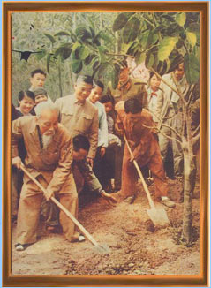
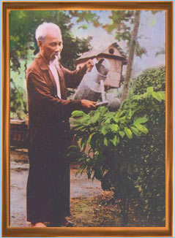
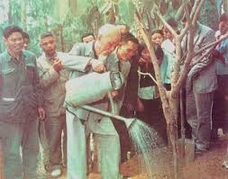

Bộ sưu tập
Hình Ảnh Bác Hồ
Hồ Chí Minh đẹp nhất tên Người
Bộ sưu tập
Hình Ảnh Bác Hồ
Mùa xuân là tết trồng cây,
Làm cho đất nước càng ngày càng xuân.
Notes:
32

Slide 33
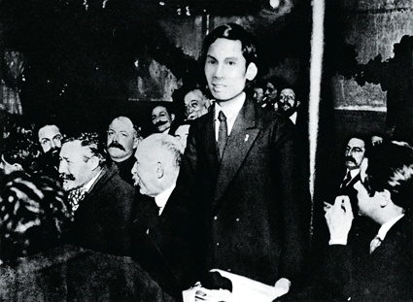
Nguyễn Ái Quốc tại Đại hội Đảng xã hội Pháp họp ở Tua

Slide 34
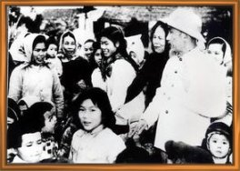
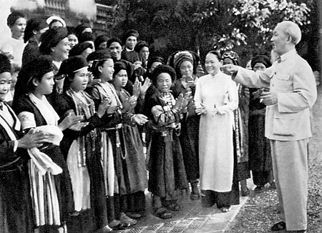
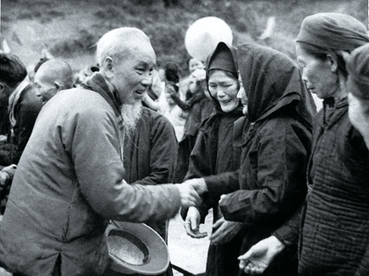

Slide 35
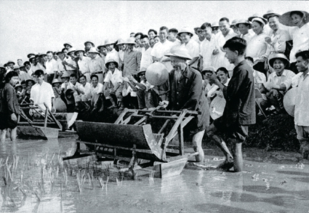

Slide 36
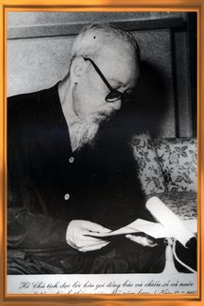
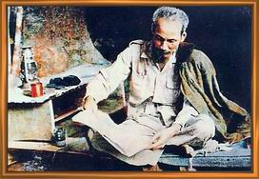
“Học thêm một thứ tiếng nước ngoài coi như có thêm một cái chìa khóa để mở thêm một kho tàng tri thức.
Việc học là việc suốt đời.”
(Bác Hồ - Con người và phong cách)
Notes:
36

Slide 37
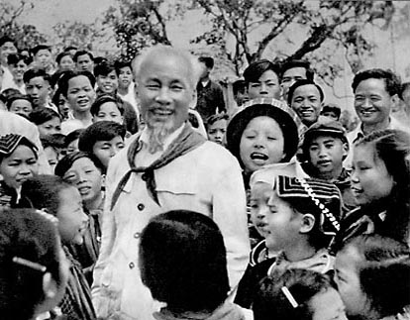
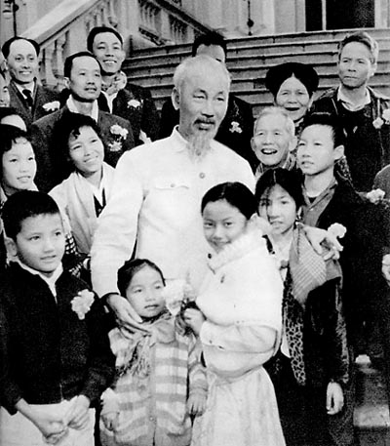
www.HNGHIA.Info
Notes:
37

Slide 38
III.
Tổng kết

Slide 39



Bài thơ “Tức Cảnh Pác Bó” có sự kết hợp hài hoà giữa cổ điển và hiện đại. Em hãy lựa chọn đáp án vào từng cột cho hợp lí.
CỤM TỪ | CỔ ĐIỂN | HIỆN ĐẠI
Đề tài
Công việc cách mạng
Thi liệu cổ: Suối, hang, đá
“Thú lâm tuyền”
Lối song cách mạng
Lời thơ nhẹ nhàng, vui đùa
Thể thơ: Tứ tuyệt
Chữ quốc ngữ
Đồng ý

Slide 40

Nội dung
Bài thơ thể hiện cốt cách tinh thần Hồ Chí Minh luôn tràn đầy niềm tin lạc quan, tin tưởng vào sự nghiệp cách mạng
Nghệ thuật
Tính chất ngắn gọn, hàm súc
Lời thơ bình dị pha giọng đùa vui hóm hỉnh
Tạo được tứ thơ độc đáo, bất ngờ, thú vị và sâu sắc
Vừa mang đặc điểm cổ điển, truyền thống vừa có tính chất mới mẻ, hiện đại

Slide 41
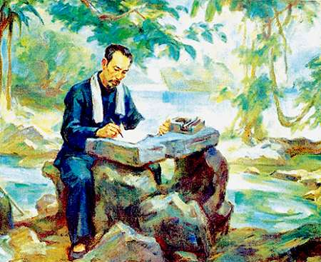
Sau khi học bài thơ Tức cảnh Pác Bó, em học tập được điều gì từ Bác?

Slide 42



Ý nào nói đúng nhất hoàn cảnh sáng tác của bài thơ “Tức cảnh Pác Bó”?
A. Trong thời gian Bác hoạt động cách mạng ở Cao Bằng chuẩn bị cho tổng khởi nghĩa
B. Trong thời gian Bác lãnh đạo toàn quốc kháng chiến chống Pháp
C. Trong thời gian Bác lãnh đạo toàn quốc kháng chiến chống Mĩ
D. Trong thời gian Bác bôn ba hoạt động cách mạng ở nước ngoài

Slide 43

Dòng nào nói đúng nhất giọng điệu chung của bài Tức cảnh Pác Bó ?
A. Giọng tha thiết, trìu mến.
B. Giọng vui đùa, dí dỏm.
C. Giọng nghiêm trang, chừng mực.
D. Giọng buồn thương, phiền muộn.

Slide 44
Nhận xét nào nói đúng nhất tâm trạng của Bác Hồ được thể hịên qua câu thơ cuối “Cuộc đời cách mạng thật là sang” ?
A. Vui thích vì được sống chan hoà với thiên nhiên.
B. Tin tưởng vào tương lai tươi sáng của đất nước.
C. Lạc quan với cuộc sống cách mạng đầy gian khổ
D. Gồm cả ba ý trên.

Slide 45
Trung tâm của bức tranh Pác Bó trong bài thơ “Tức cảnh Pác Bó” là :
A. Bàn đá chông chênh.
B. Hình tượng người chiến sĩ Cách mạng.
C. Cảnh thiên nhiên với non xanh nước biếc.
D. Cả A,B,C.

Slide 46
Nhận định nào nói đúng nhất về con người của Bác trong bài “Tức cảnh Pác Bó”?
A. Bình tĩnh, tự chủ trong mọi hoàn cảnh
B. Ung dung, lạc quan trong cuộc sống cách mạng đầy khó khăn
C. Quyết đoán, tự tin trước tình thế của cách mạng
D. Yêu nước thương dân, sẵn sàng cống hiên cả cuộc đời cho tổ quốc

Slide 47
Khi nhận xét về Bác Hồ, nhiều nhà thơ, nhà nghiên cứu đều có chung nhận định: “Trong người Bác luôn có sẵn cái thú lâm tuyền”. “Thú lâm tuyền” ở đây có nghĩa là:
A. Bác Hồ luôn yêu quý và thường hay nuôi dưỡng những con thú để bầu bạn.
B. Đó là những con vật ở chốn núi rừng.
C. Bác luôn yêu thích thiên nhiên, sống gần gũi, hòa hợp với hiên nhiên.
D. Sở thích đi săn thú của Bác Hồ.

Slide 48
Chọn đáp án đúng cho nội dung của bài thơ?
A. Cảnh sinh hoạt và làm việc đơn sơ tràn đầy niềm vui và sự sống.
B. Tinh thần lạc quan , niềm tự hào và phong thái ung dung của Bác .
C. Niềm vui được sống giữa cảnh thiên nhiên tươi đẹp của đất nước.
D. Cả A, B,C đều đúng

Slide 49
Pác Bó hùng vĩ
Non xa xa, nước xa xa
Nào phải thênh thang mới gọi là
Đây suối Lê nin kia núi Mác
Hai tay xây dựng một sơn hà
Nguyễn Ái Quốc

Slide 50
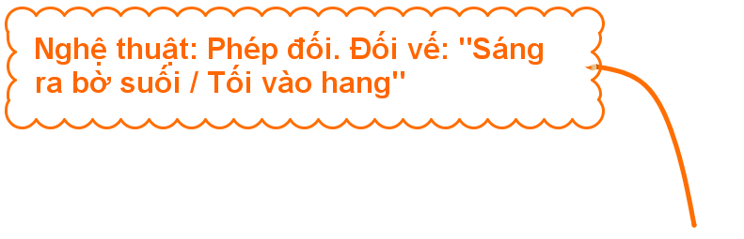
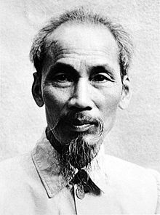



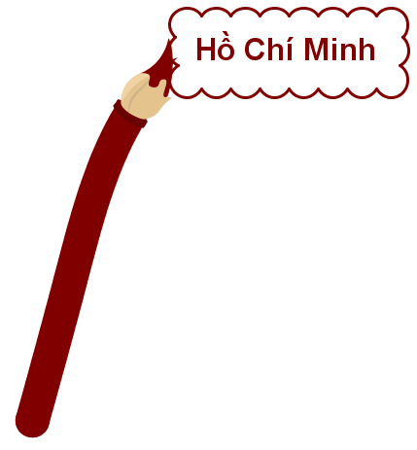

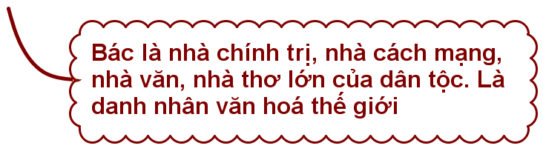
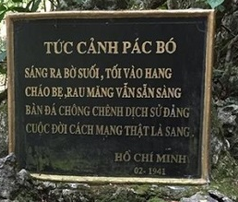

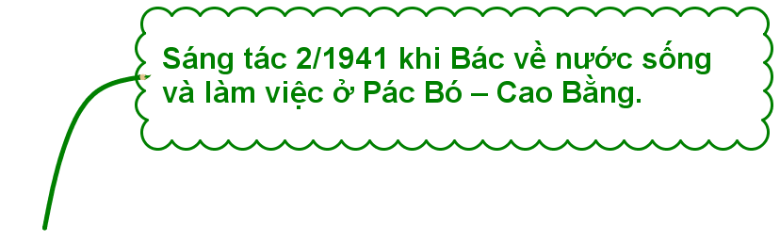




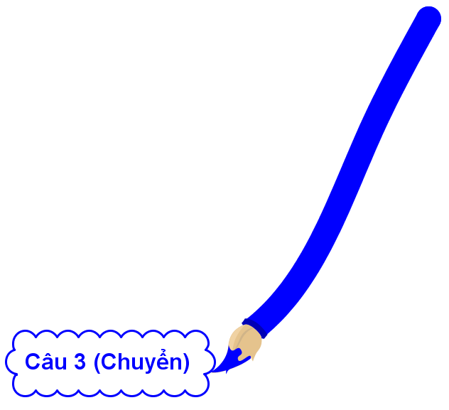


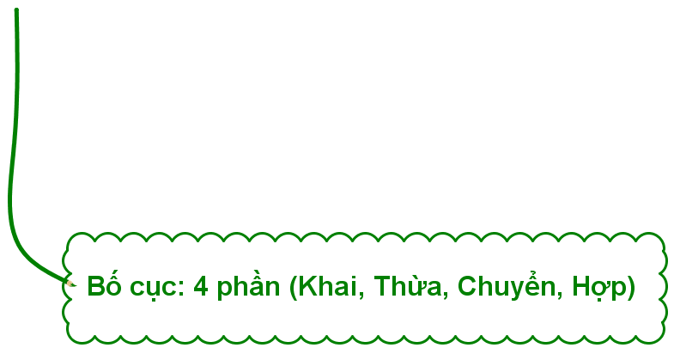
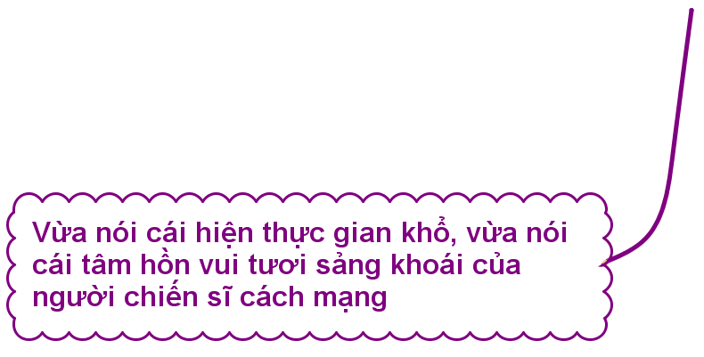
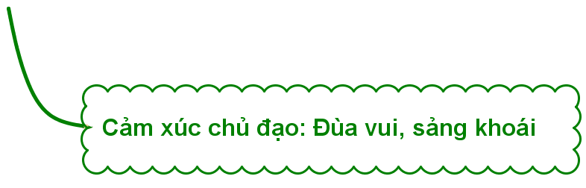

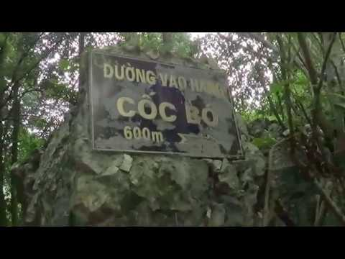


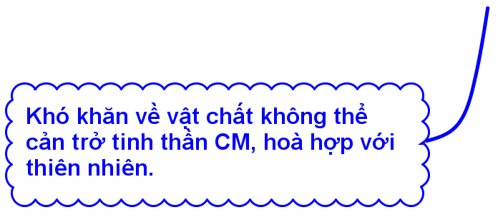

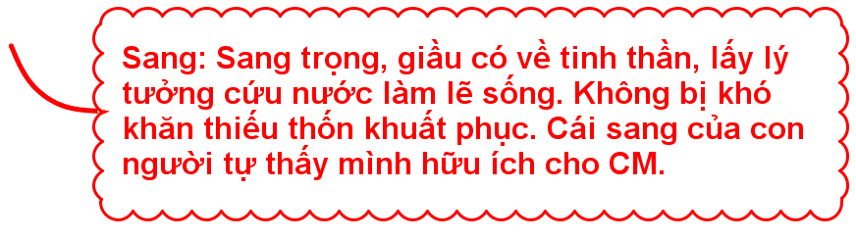

Slide 51

Ôn lại bài + Vẽ SĐTD tổng kết bài
Sưu tầm một số câu thơ/ bài thơ về tinh thần lạc quan của Bác
Hướng dẫn tự học
Soạn bài “Câu cầu khiến”an của Bác
Caûnh röøng Vieât Baéc Khaùch ñeán thì môøi ngoâ neáp nöôùng Saên veà thöôøng cheùn thòt röøng quay Non xanh nöôùc bieác tha hoà daïo Röôuï ngoït, cheø töôi maëc söùc say. Treân ñöôøng ñi Hoâm nay xieàng xích thay daây troùi Moãi böôùc leng keng tieáng ngoïc rung Tuy bò tình nghi laø giaùn ñieäp Maø nhö khanh töôùng veû ung dung.

Slide 52

Tạm biệt các em！

